Slide 1

Pobieranie danych: pytania w języku SQL
dr Marcin Skurczyński
Podstawy programowania biznesowego

Slide 2
Jak programy wykorzystują dane?
Sprzęt (hardware)
Oprogramowanie
(software)
Dane z wejścia (np. klawiatury)
Reakcja oprogramowania
Dane
HDD
On-Line
…
Dane użytkownika

Slide 3
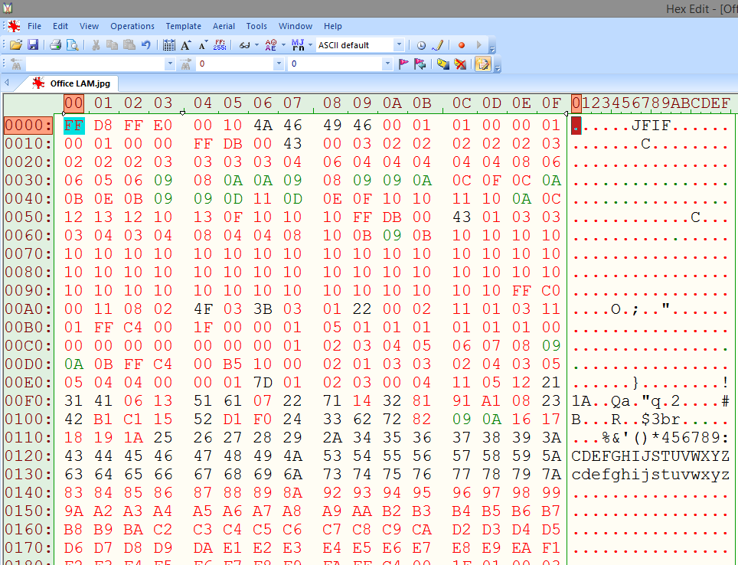
Jak przechowywane są dane?
W pamięci (np. RAM)
W plikach (HDD, SSD, FTP…)
W bazach danych

Slide 4
Czym jest baza danych?
„A collection of pieces of information that is organized and used on a computer.”
http://www.merriam-webster.com/
„A database is a collection of information that is organized so that it can easily be accessed, managed, and updated. In one view, databases can be classified according to types of content: bibliographic, full-text, numeric, and images.”
http://searchsqlserver.techtarget.com/

Slide 5






Przykłady systemów baz danych

Slide 6
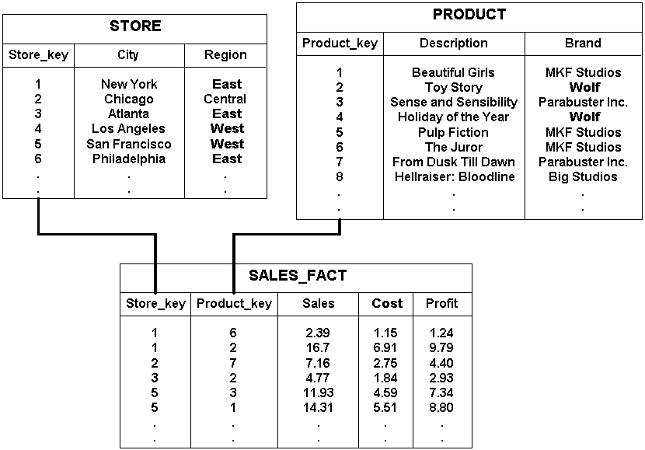
Jak baza jest zorganizowana?
http://docs.oracle.com/

Slide 7
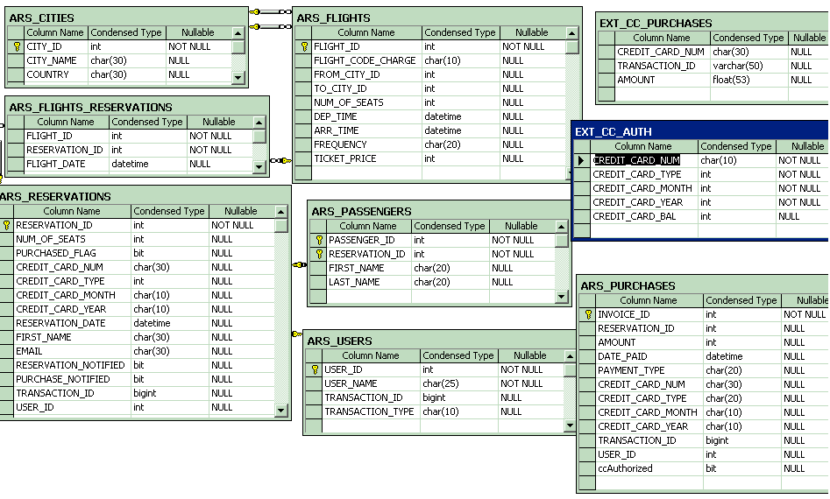
Tabele i typy danych
http://www.ece.cmu.edu/

Slide 8
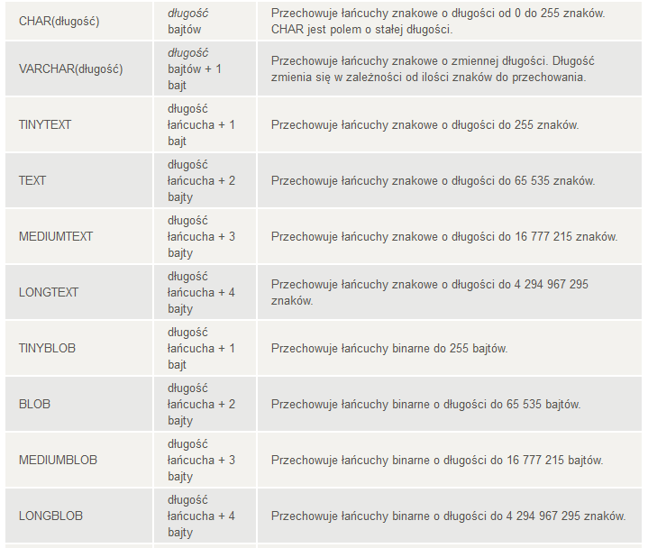
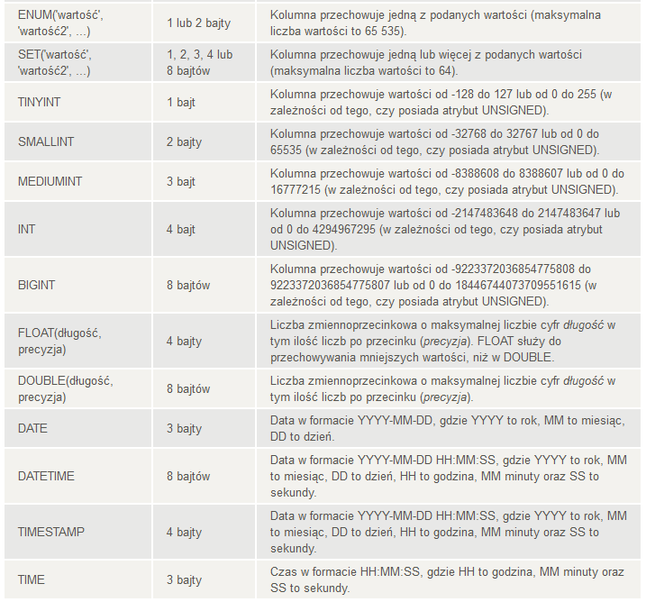
Typy danych
http://www.bazy-danych.net/typy-danych.html

Slide 9
Jakie pytania można zadawać?
Ilu naszych klientów mieszka w Meksyku?
Jaki jest średni wiek naszych pracowników?
Ile zamówień mieliśmy w 1997?
Jacy nasi dostawcy pochodzą z Niemiec?
Który z klientów złożył najwięcej zamówień?
Kiedy złożono ostatnie zamówienie?

Slide 10
Podstawowa składnia
1. Powiedz co chcesz zrobić: DELETE, UPDATE, INSERT
2. Napisz w jakiej tabeli są dane.
SELECT … FROM …
Wypisz interesujące Cię pola lub ’*’
Tu wpisz nazwę tabeli

Slide 11
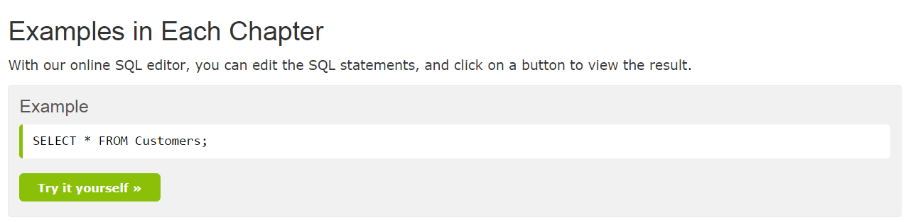
Spróbuj:
http://www.w3schools.com/sql/

Slide 12
Filtrowanie odpowiedzi: komenda WHERE
SELECT … FROM … WHERE [tu filtr logiczny]
np.:
… NameColumn = `Marcin`
… NameColumn LIKE `%M%’
… IdNo > 200

Slide 13
Grupowanie odpowiedzi
Przykładowa tabela:
Col0: sale_id
Col1: salesman
Col2: sales
Col3: sales
SELECT salesman, SUM(sales), COUNT(sales)
FROM SalesTable
GROUP BY salesman

Slide 14
Łączenie wielu tabel
SELECT A.ContactName, B.*
FROM Customers A, Orders B
WHERE A.CustomerID = B.CustomerID
ORDER BY A.ContactName

Slide 15
Zadania:
Pokaż wszystkie elementy wybranej tabeli
Pokaż klientów mieszkających w Niemczech
Pokaż zamówienia zawierające więcej niż 10 produktów
Połącz tabele customers i orders. Wyświetl dane dot. Ilości dla każdego klienta.
Pogrupuj zamówienia wg kraju. Ile produktów (quantity) trafiło do Niemiec?

